Slide 1

بسم الله الرحمن الرحیم
ارائه الگوریتم Robin – karp
تمرین فردی از گروهG – A03
استاد محترم دکتر سید علیرضا ابراهیمی رضوی
ارائه شده توسط : صدیقه دارایی زاده

Slide 2
الگوریتم جستجوی رشتهٔ رابین-کارپ
یکی از الگوریتم های تطبیق رشته است که در سال 1987 توسط مایکل او. رابین و ریچارد ام. کارپ ارائه شد.
از این الگوریتم برای پیدا کردن مجموعه‌ای از رشته‌های الگو در یک متن با به‌کارگیری در هم سازی استفاده می‌شود.
این کار در دو مرحله پیش‌پردازش و تطابق انجام می‌گیرد که اگر یک متن به طول n و رشته‌ای به طول m داشته باشیم ،
مرحلۀ اول در زمانΘ(n) و مرحلۀ دوم در بدترین حالت در زمانΘ(m(n-m+1)) انجام می‌شود.
هر چند زمان میانگین اجرای مرحله دوم بر اساس فرضیات خاصی می‌تواند بهΘ(m+n) بهبود پیداکند.

Slide 3
جستجو با استفاده از شیفت دادن زیررشته
در صورتی که متنی به طول n به صورت T[1..n] و رشته‌ای به طول m به صورت P[1..m] داشته باشیم کهm≤n ، آسان‌ترین و ناکارآمدترین راه برای جستجو، الگوریتم جستجوی رشته ساده لوحانه است که همه حالت‌های ممکن را به این صورت بررسی می‌کند:
در هر مرحله رشته P[1..m] با زیررشته‌ای از متن T مقایسه می‌گردد. زیررشته موردنظر در مرحله اول m حرف اول از متن (T[1..m])، در مرحله دوم m حرف دوم از متن (T[2..m+1]) و به همین ترتیب در مرحله s ام ،m حرف s امs ≤n-m ≥0 از متن (T[s+1..s+m]) می‌باشد. در این مقایسه‌ها، هر بار که دو رشتۀ مقایسه‌شده یکسان باشند، نشانگر یک‌بار رخ‌دادن رشته P در متن T است.

Slide 4
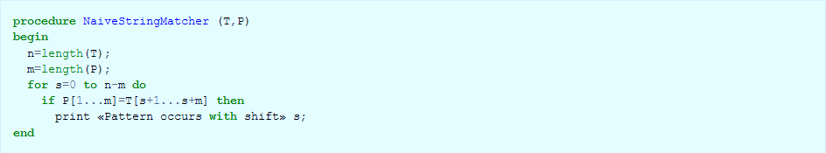
هر مقایسه در زمانΘ(m) انجام می‌شود. از آنجا کهn-m+1 مقایسه داریم این الگوریتم از مرتبه زمانی Θ(m(n-m+1)) خواهد بود.
الگوریتم رابین-کارپ سعی دارد با به‌کارگیری تابع در هم سازی، سرعت مقایسۀ رشتۀ الگو و زیررشته‌های متن را افزایش داده و از این طریق زمان اجرا را بهبود ببخشد.

Slide 5
استفاده از درهم‌سازی
یک تابع درهم سازی، تابعی است که مجموعۀ بزرگی از داده‌ها را به مجموعۀ کوچکتری از داده‌ها نگاشت می‌کند. در اینجا تابع درهم‌سازی هر رشته را به یک مقدار عددی که به آن مقدار درهم‌سازی می‌گویند، تبدیل می‌کند. برای مثال اگر تابع را برابر طول رشته تعریف کنیم hash("hello") = 5 و hash("cat") = 3 خواهد بود.
الگوریتم رابین-کارپ با بهره‌گیری از این حقیقت که اگر دو رشته یکسان باشند، مقدار درهم‌سازی آن‌ها نیز با هم برابر خواهد بود، سعی دارد به جای مقایسه حرف به حرف دو رشته، مقادیر درهم‌سازی آنان را مقایسه کند. برای این کار کافی است مقدار درهم‌سازی رشته الگو را حساب نماید و سپس در متن به دنبال زیررشته‌ای با مقدار درهم‌سازی برابر با آن بگردد.

Slide 6
استفاده از درهم‌سازی
نکته‌ای که باید به آن توجه کرد این است که رشته‌های مختلف می‌توانند مقادیر درهم‌سازی یکسان داشته باشند. به این رویداد تصادم گفته می‌شود.
hash("hello") = 5 hash(“salam") = 5
در صورت برابر نبودن مقدار درهم‌سازی رشتۀ الگو و زیررشته قطعاً می‌توان نتیجه گرفت که خود رشته‌ها نیز با هم برابر نیستند ولی در صورت برابر بودن این دو مقدار لزوماً نمی‌توان برابری رشته‌ها را نتیجه گرفت (برابری مقدار درهم‌سازی شرط لازم است ولی کافی نیست و ممکن است دو رشته با مقدار درهم‌سازی برابر یافت کرده باشیم در حالی که اصل رشته‌ها برابر نیستند). پس در این حالت یکسان بودن زیررشته با رشتۀ الگو را باید با مقایسه حرف به حرف تحقیق کنیم. حال درصورتی که واقعاً تصادم رخ داده باشد (به رشته‌های متفاوت با مقدار درهم‌سازی یکسان برخورد کرده باشیم) این کار زمان اجرا را بیهوده افزایش داده است. اگر تابع درهم‌سازی را خوب تعریف کنیم می‌توانیم امیدوار باشیم این رویداد زیاد رخ ندهد و زمان اجرای میانگین، مطلوب باشد.

Slide 7
تابع درهم‌سازی استفاده شده در رابین-کارپ به این صورت تعریف می‌شود
که در آن d , qدو مقدار ثابت هستند. اگر ∑ مجموعۀ الفبا باشد، dبه طور معمول اینگونه تعریف می‌شودd=│∑│ وqنیز عموماً یک عدد اول بزرگ در نظر گرفته می‌شود به طوری که q d در یک کلمه از کامپیوترجا بگیرد.
برای مثال اگر فرض کنیم= {0,1,2,….9} ∑، متن موردنظر ما T = “43141567” و برای راحتی کار q =1 باشد، خواهیم داشتd=10 مقدار درهم‌سازی زیررشته "31415" به طول 5 از متن برابر است با:
( 3×10⁴ + 1×10³ + 4×10² + 1×10¹ + 5×10⁰ ) mod 1 = 31415 mod 1 = 31415
مقدار تابع درهم‌سازی تعریف شده را برای هر رشته به طول m می‌توان با استفاده ازروش هور نر در زمان Θ(m)در زمان به این صورت محاسبه کرد:

Slide 8
تابع در هم ساز
حال اگر بخواهیم برای هر زیررشته یک‌بار مقدار این تابع را حساب کنیم از آنجاn-m+1 که زیررشته داریم، این کار
m(n-m+1))) Θ طول می‌کشد که همان زمان اجرای الگوریتم ساده‌لوحانه می‌باشد و در حقیقت زمان اجرا بهبود نیافته است. برای حل این مشکل از درهم سازی چرخشی استفاده می‌کنیم. درهم‌سازی چرخشی به ما امکان می‌دهد تا مقدار درهم‌سازی زیررشتۀ هر مرحله را از روی مقدار درهم‌سازی زیررشتۀ مرحله قبلی در زمان ثابت به دست بیاوریم. این روند در حال کلی به صورت زیر است:

Slide 9
در الگوریتم رابین-کارپ اگر مقدار درهم‌سازی زیررشته در مرحله s ام را tsبنامیم، رابطۀ درهم‌سازی چرخشی به این صورت خواهد بود
در مثال گفته شده در بالا اگر بخواهیم مقدار درهم‌سازی زیررشته مرحله بعد یعنی "14156" را از روی مقدار درهم‌سازی زیررشته قبل یعنی "31415" حساب کنیم روند کار به این صورت خواهد بود:
t_{s+1} = ( 10×(31415 - 10⁴ × 3) + 6 ) mod 1 = 14156 T = “43141567”
در نهایت می‌توان گفت در الگوریتم رابین-کارپ کافی است تنها مقدار درهم‌سازی رشتۀ الگو P[1..m ]و مقدار درهم‌سازی زیررشته T[1..m] از متن را در بخش پیش پردازش با زمان Θ (m) محاسبه کرد و سپس محاسبه مقادیر درهم‌سازی زیررشته‌های مراحل بعد در هر مرحله با زمان Θ (1) قابل انجام است.

Slide 10
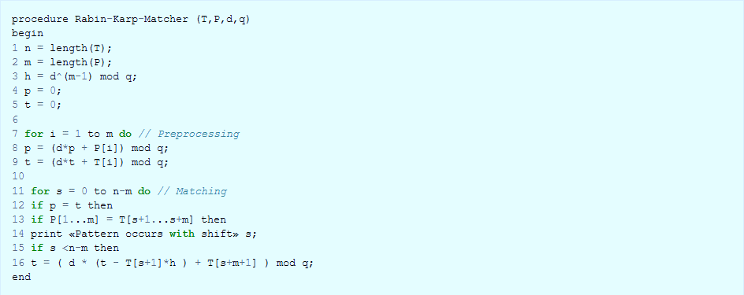
خطوط 8 و 9 در زمان ثابت اجرا می‌شوند و کل حلقه در خط 7، m بار تکرار می‌گردد پس مرحلۀ پیش‌پردازش از مرتبۀ زمانی Θ (m) خواهد بود0
خط 13 نیز در زمان Θ (m) اجرا می‌شود و از آنجا که احتمال اجرای آن در هر بار تکرار حلقه وجود دارد، مرتبۀ زمانی اجرای حلقه در بدترین حالت برابر
m(n-m+1))) Θ است.
اما در بسیاری از حالت‌ها انتظار می‌رود تطابق رشتۀ الگو و زیررشته، دفعات کمی رخ دهد (مثلاً به تعداد ثابتی مانند c از کل دفعات تکرار حلقه). در این صورت زمان اجرای موردانتظار مرحله تطابق برابر با Θ((n-m+1) +cm = Θ(n+m) خواهد بود.

Slide 11
سپاس ازهمراهی شما

